Slide 1
Voorbereiding Proeve van bekwaamheid

Slide 2
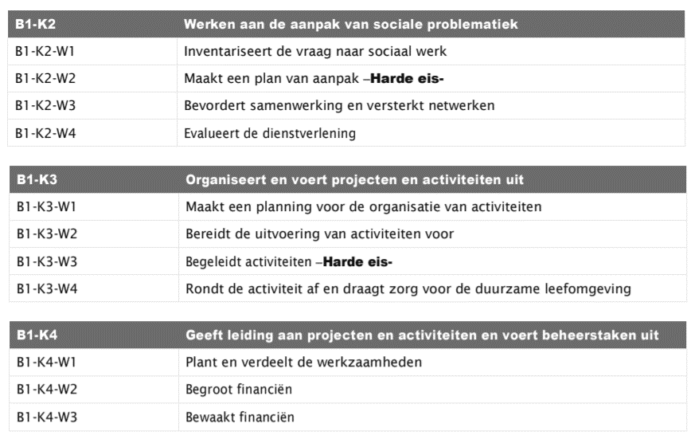
Voorbereiding Proeve van bekwaamheid

Slide 3
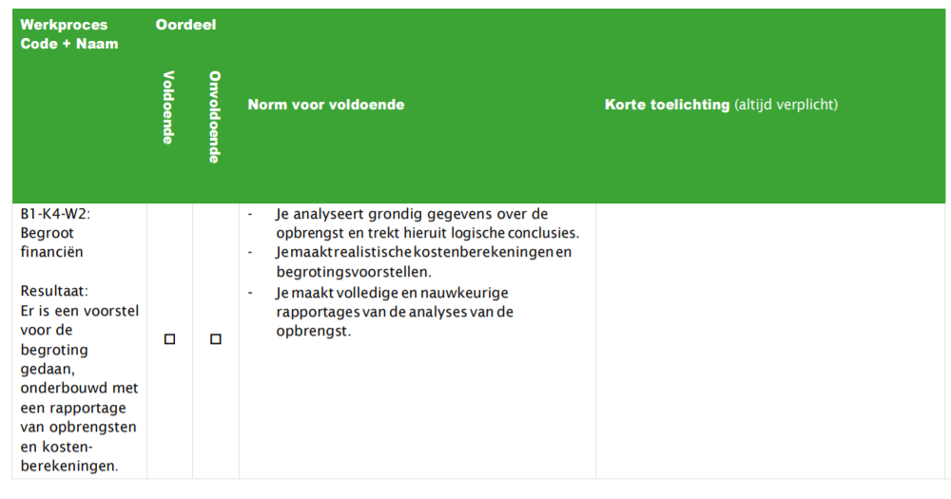
Voorbereiding Proeve van bekwaamheid

Slide 4
Voorbereiding Proeve van bekwaamheid
B1-K4-W2:
Begroot financiën
Resultaat:
Er is een voorstel voor de begroting gedaan, onderbouwd met een rapportage van opbrengsten en kostenberekeningen.

Slide 5
Voorbereiding Proeve van bekwaamheid
B1-K4-W2:
Begroot financiën
Resultaat:
Er is een voorstel voor de begroting gedaan, onderbouwd met een rapportage van opbrengsten en kostenberekeningen.

Slide 6
Voorbereiding Proeve van bekwaamheid
B1-K4-W2:
Begroot financiën
Norm voor voldoende:
- Je analyseert grondig gegevens over de opbrengst en trekt hieruit logische conclusies.
- Je maakt realistische kostenberekeningen en begrotingsvoorstellen.
- Je maakt volledige en nauwkeurige rapportages van de analyses van de opbrengst.

Slide 7
Voorbereiding Proeve van bekwaamheid
B1-K4-W2:
Begroot financiën
Norm voor voldoende:
- Je analyseert grondig gegevens over de opbrengst en trekt hieruit logische conclusies.
- Je maakt realistische kostenberekeningen en begrotingsvoorstellen.
- Je maakt volledige en nauwkeurige rapportages van de analyses van de opbrengst.

Slide 8
Voorbereiding Proeve van bekwaamheid
- Je analyseert grondig gegevens over de opbrengst en trekt hieruit logische conclusies.
B1-K2 Werken aan de aanpak van sociale problematiek

Slide 9
Voorbereiding Proeve van bekwaamheid
Je analyseert grondig gegevens over de opbrengst en trekt hieruit logische conclusies.
Wat was de opbrengst van het Verhalencafé?
Ontwikkeling studenten
Meer naamsbekendheid
Hogere tevredenheid ouders
…

Slide 10
Voorbereiding Proeve van bekwaamheid
B1-K4-W2:
Begroot financiën
Norm voor voldoende:
- Je analyseert grondig gegevens over de opbrengst en trekt hieruit logische conclusies.
- Je maakt realistische kostenberekeningen en begrotingsvoorstellen.
- Je maakt volledige en nauwkeurige rapportages van de analyses van de opbrengst.

Slide 11
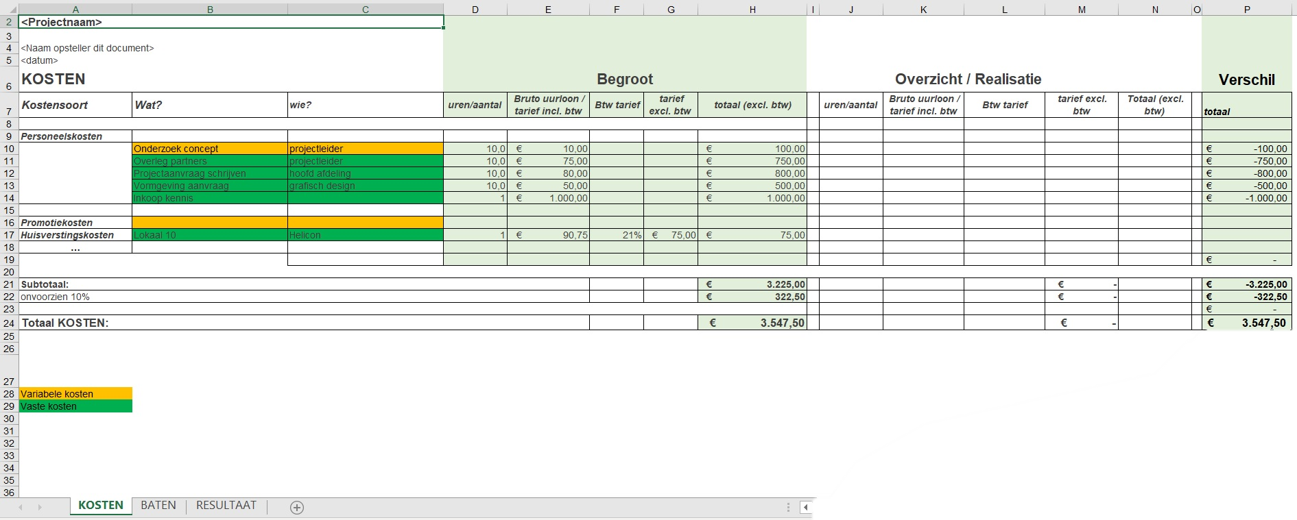
Voorbereiding Proeve van bekwaamheid
- Je maakt realistische kostenberekeningen en begrotingsvoorstellen.

Slide 12
Voorbereiding Proeve van bekwaamheid
B1-K4-W2:
Begroot financiën
Norm voor voldoende:
- Je analyseert grondig gegevens over de opbrengst en trekt hieruit logische conclusies.
- Je maakt realistische kostenberekeningen en begrotingsvoorstellen.
- Je maakt volledige en nauwkeurige rapportages van de analyses van de opbrengst.

Slide 13
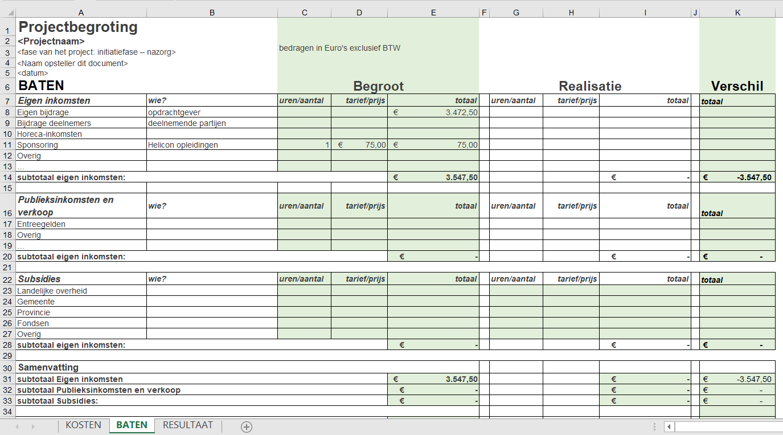
Voorbereiding Proeve van bekwaamheid

Slide 14
Opdracht
Leerproduct
Een financieel begroting en overzicht met daarin de begrote en werkelijke opbrengsten en kosten van je stageopdracht of een project binnen je stagebedrijf. Hierin verwerk je minimaal:
Kosten-begroting Kosten- overzicht/realisatie Kostenindeling Kostensoorten Vaste- en variabele kosten Incl. en excl. btw berekenen
Leerpad
Bekijk Kerntaak 4 van het dossier Adviseur duurzame leefomgeving.
Verzamel informatie over de kosten en opbrengsten van jouw stageopdracht / project.
Onderzoek wat de kritische factoren zijn in je financiële overzicht (mogelijke overschrijdingen budget etc).
Maak je financiële begroting en overzicht met daarin de begrote en werkelijke opbrengsten en kosten

Slide 15
Opdracht
Maak onderstaande format van een kostenberekening na in Excel.

